Slide 1


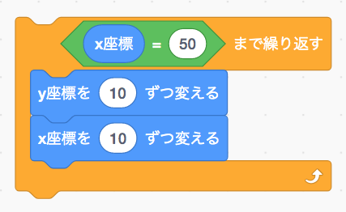


「様々な条件をループに組み込もう！２」
◆解答例
◆解説
また、 ブロックは ブロック
などと組み合わせることで、
タイマーだけでなくx座標やy座標を条件と
して設定することができるようになります。
まず、 ブロックの中に や
ブロックを入れ、 と組み合わせ
「x座標（y座標）が○までループを繰り返す」
プログラムが完成します。
解答例の場合は、x軸が５０になるまで
x軸とy軸が10ずつ上がっていくプログラムに
なっています。
スプライトをマイナス方向（左側）に
動かした時と、x軸が0の状態から処理を始めた時で、処理回数が変わるのでぜひ確認して
みてください。

